Slide 1
Mesa Técnica SAF
Noviembre 2023

Slide 2
Quienes Somos
Allied Aviation Services, Inc., incluyendo a sus compañías afiliadas (Allied Aviation) y subsidiarias, es el proveedor estadounidense más grande privado de servicios de carga de combustible para la industria de la aviación comercial en Estados Unidos.
Actualmente, Allied Aviation es el proveedor designado de servicios abordo en la aeronave y el operador de las instalaciones de almacenamiento de combustible en 26 aeropuertos importantes. Allied Aviation maneja la recepción, el almacenamiento y la operación de los sistemas de distribución del aeropuerto que procesa más de 7 mil millones de galones de combustible Jet anualmente.
Allied Aviation proporciona combustible a aproximadamente 1.9 millones de vuelos comerciales por año.
Inicia Operaciones en Colombia en 2011 con la adjudicación del contrato BOM por parte de OPAIN ( Concesionario del Aeropuerto ) y en Quito – Ecuador
desde 2010
3

Slide 3
Mesa Técnica SAF
Noviembre 2023

Slide 4
Las Actividades de un Operador Into-plane
Nuestra actividad esta en el último eslabón de la cadena de suministro al ala de las aeronaves , garantizando la calidad y la confiabilidad del proceso.
Allied Colombia se encargó del diseño, construcción , operación y mantenimiento de sistema de combustibles del aeropuerto EL Dorado.
Realizamos el Recibo, Almacenamiento y Despacho del producto de los diferentes comercializadores No somos dueños del combustible.
El papel de un operador en la cadena de suministro es muy importante por que es independiente de quienes venden el combustible de aviación y garantiza el acceso plural de varios comercializadores a las infraestructuras aeroportuarias, abriendo el mercado a aquellos que cumplan los requisitos habilitantes y sirve como agente de cambio para nuevas tecnologías .
3

Slide 5
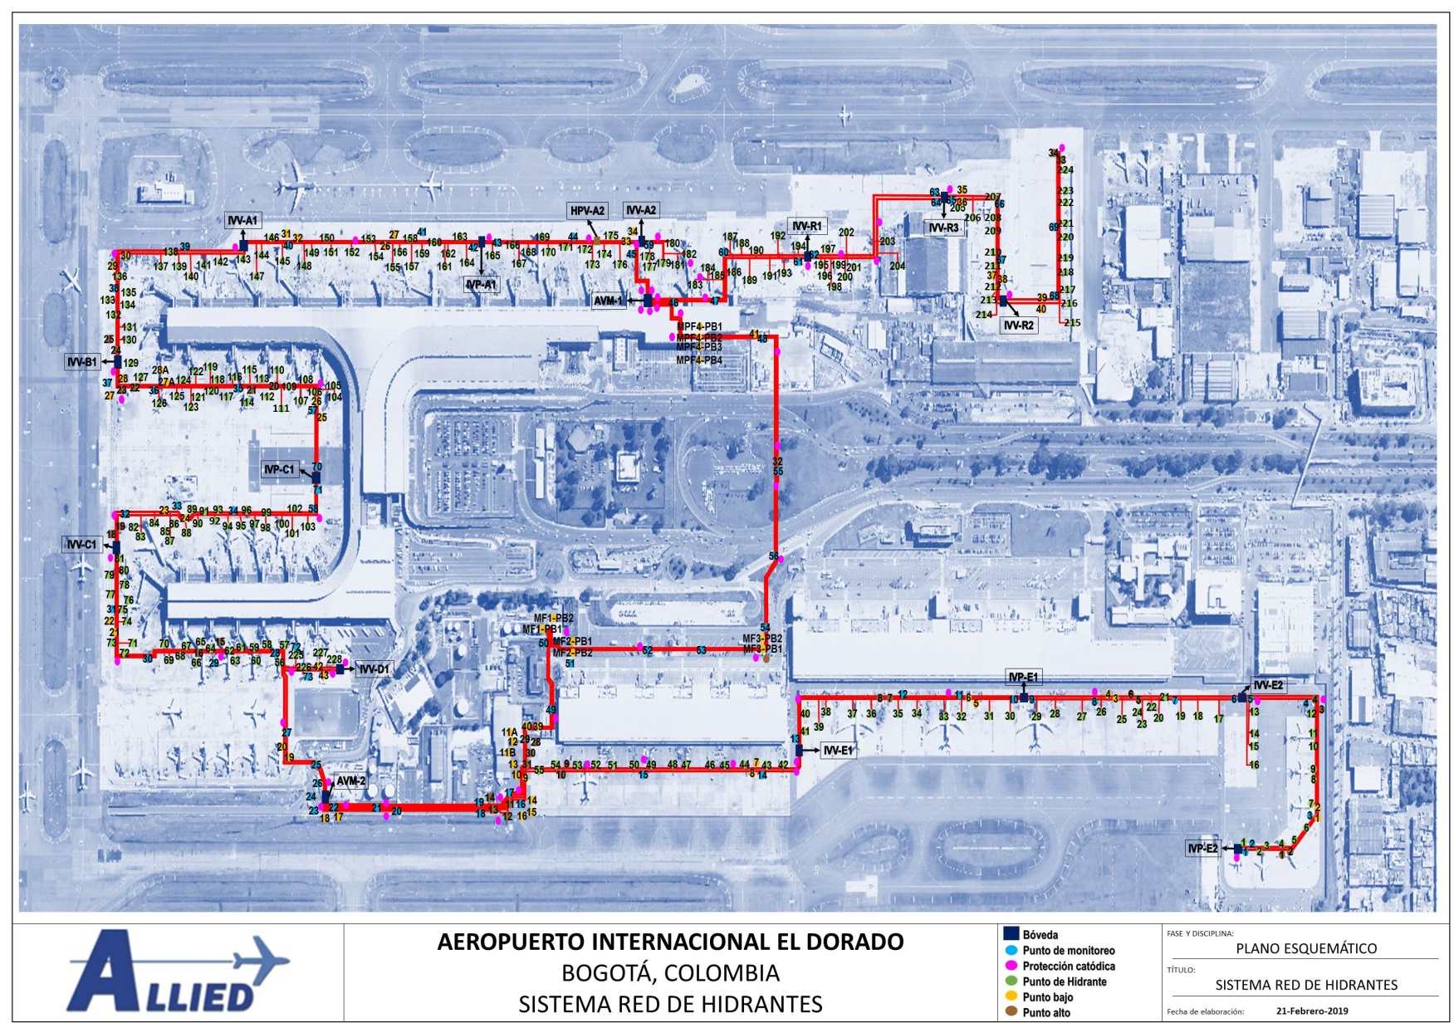
Infraestructura Aeroportuaria Red de Hidrantes

Slide 6
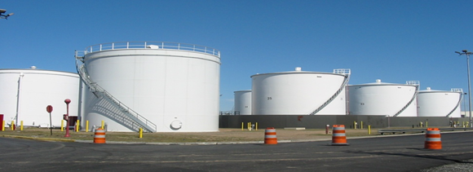
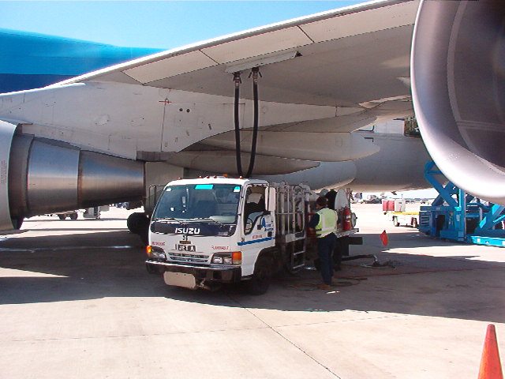
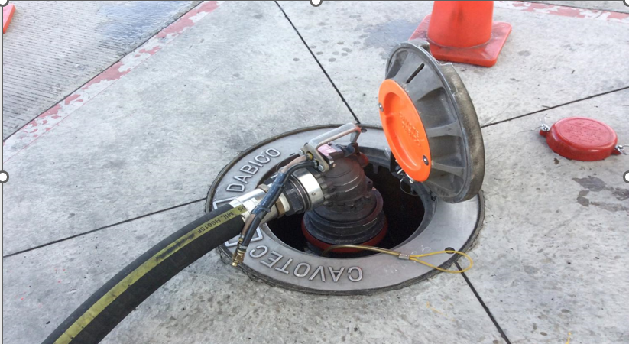
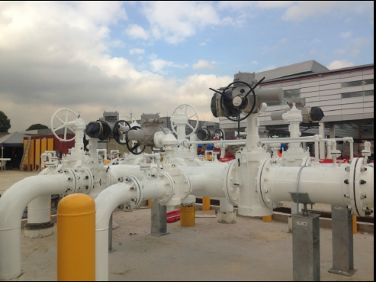
Infraestructura Aeroportuaria Red de Hidrantes
19 MIL BARRILES/DIA PROMEDIO
500 SUMINISTROS POR DÍA
20,4 KM TUBERIA INSTALADOS
228 PITS INSTALADOS
100 POSICIONES CON HIDRANTES EN CONFIGURACIÓN FLEXIBILIZADA
93% SUMINISTROS POR HIDRANTE
800 GMP MAX SUMINISTROS POR HIDRANTE
16 SERVICERS
16 CARTS
18 REFUELERS
10> SUMINISTROS SIMULTÁNEOS
68 MIL BARRILES DE CAPACIDAD INSTALADA ACTUAL

Slide 7
Perspectiva SAF
Fuente JIG TID4

Slide 8
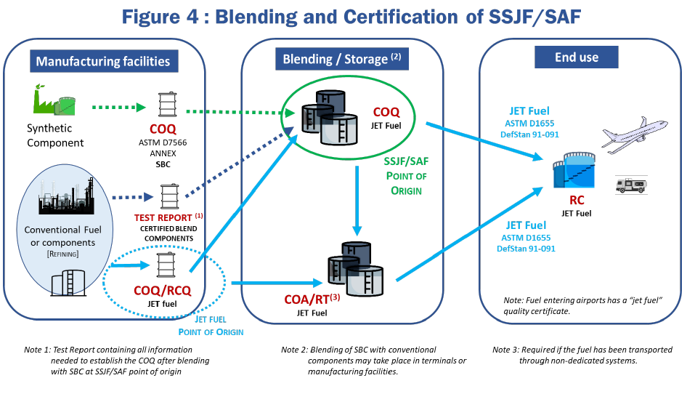
Proceso de Certificación de Calidad
Fuente JIG TID 4
3

Slide 9
Retos y Oportunidades
Garantizar condiciones técnicas de calidad de producto con una trazabilidad completa , en pro de la seguridad del usuario final.
Determinación de los procesos óptimos de incorporación del SAF en las terminales aeroportuarias (infraestructura existente o necesaria ) trabajando en equipo con comercializadores, entes regulatorios y aerolíneas.
Establecer mecanismos que permitan identificar o certificar las cantidades de SAF incorporadas en los sistemas de abastecimiento a las aeronaves (técnico, normativo e impuestos ). Acreditación de Créditos por reducción de emisiones .
Incorporar buenas practicas internacionales en nuestros procesos en Colombia.

Slide 10
Gracias
Noviembre 2023

